Slide 1

Интерактивные игры и упражнения по лексической теме «Транспорт» для детей 5-7 лет
ЖМИ!
Для активации игр необходимо перейти в режим слайд-шоу

Slide 2
Словарь по теме «Транспорт»
Предметный словарь: транспорт, машина, автобус, велосипед, трамвай, троллейбус, мотоцикл, грузовик, такси, поезд, дорога, самолет, вертолет, ракета, пароход, корабль, лайнер, лодка, катер, бульдозер, комбайн, экскаватор, руль, якорь, штурвал, пропеллер, иллюминатор, шасси, кран, круг (спасательный), компас, сиденье, колесо, кабина, кузов, фары, крылья, хвост, нос, шофер, машинист, пилот, летчик, космонавт, капитан, бульдозерист, экскаваторщик, комбайнер, автомеханик, светофор, остановка, вокзал, аэропорт, порт.
Глагольный словарь: ехать, лететь, плыть, управлять, переходить, приехать, подъехать, доехать, переехать, объехать, въехать, съехать, заехать, останавливаться.
Словарь признаков: грузовой, легковой, пассажирский, наземный, подземный, водный, дорожный, воздушный, спасательный (круг), специальный, железнодорожный, пожарная, скорая, кожаный, деревянный, стеклянный, металлический, пластмассовый.
Словарь наречий: быстро, медленно.
Предлоги: к, с, от, у, под, над, из, из-под, за, из-за, через, между, перед.
далее

Slide 3



ПРИВЕТ! МЫ – ФИКСИКИ!
ДАВАЙ ПОИГРАЕМ С ТРАНСПОРТОМ!
далее

Slide 4




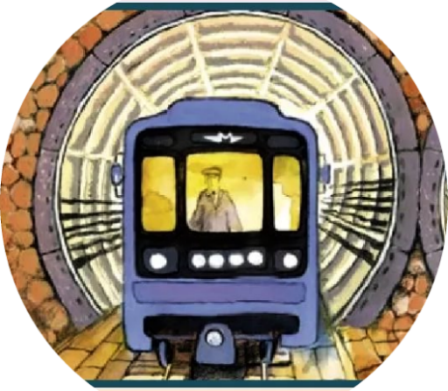
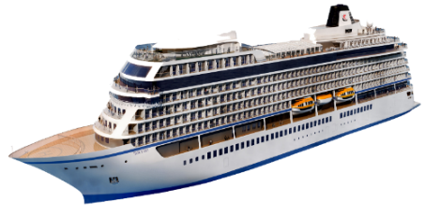
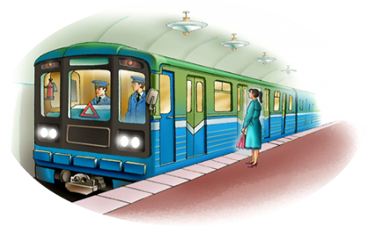
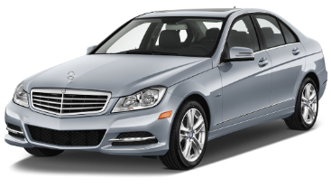
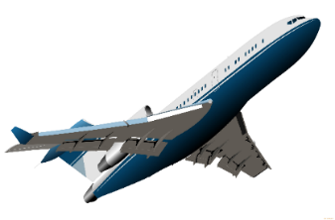

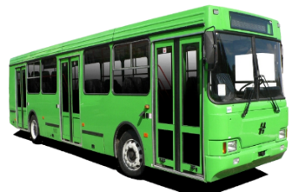
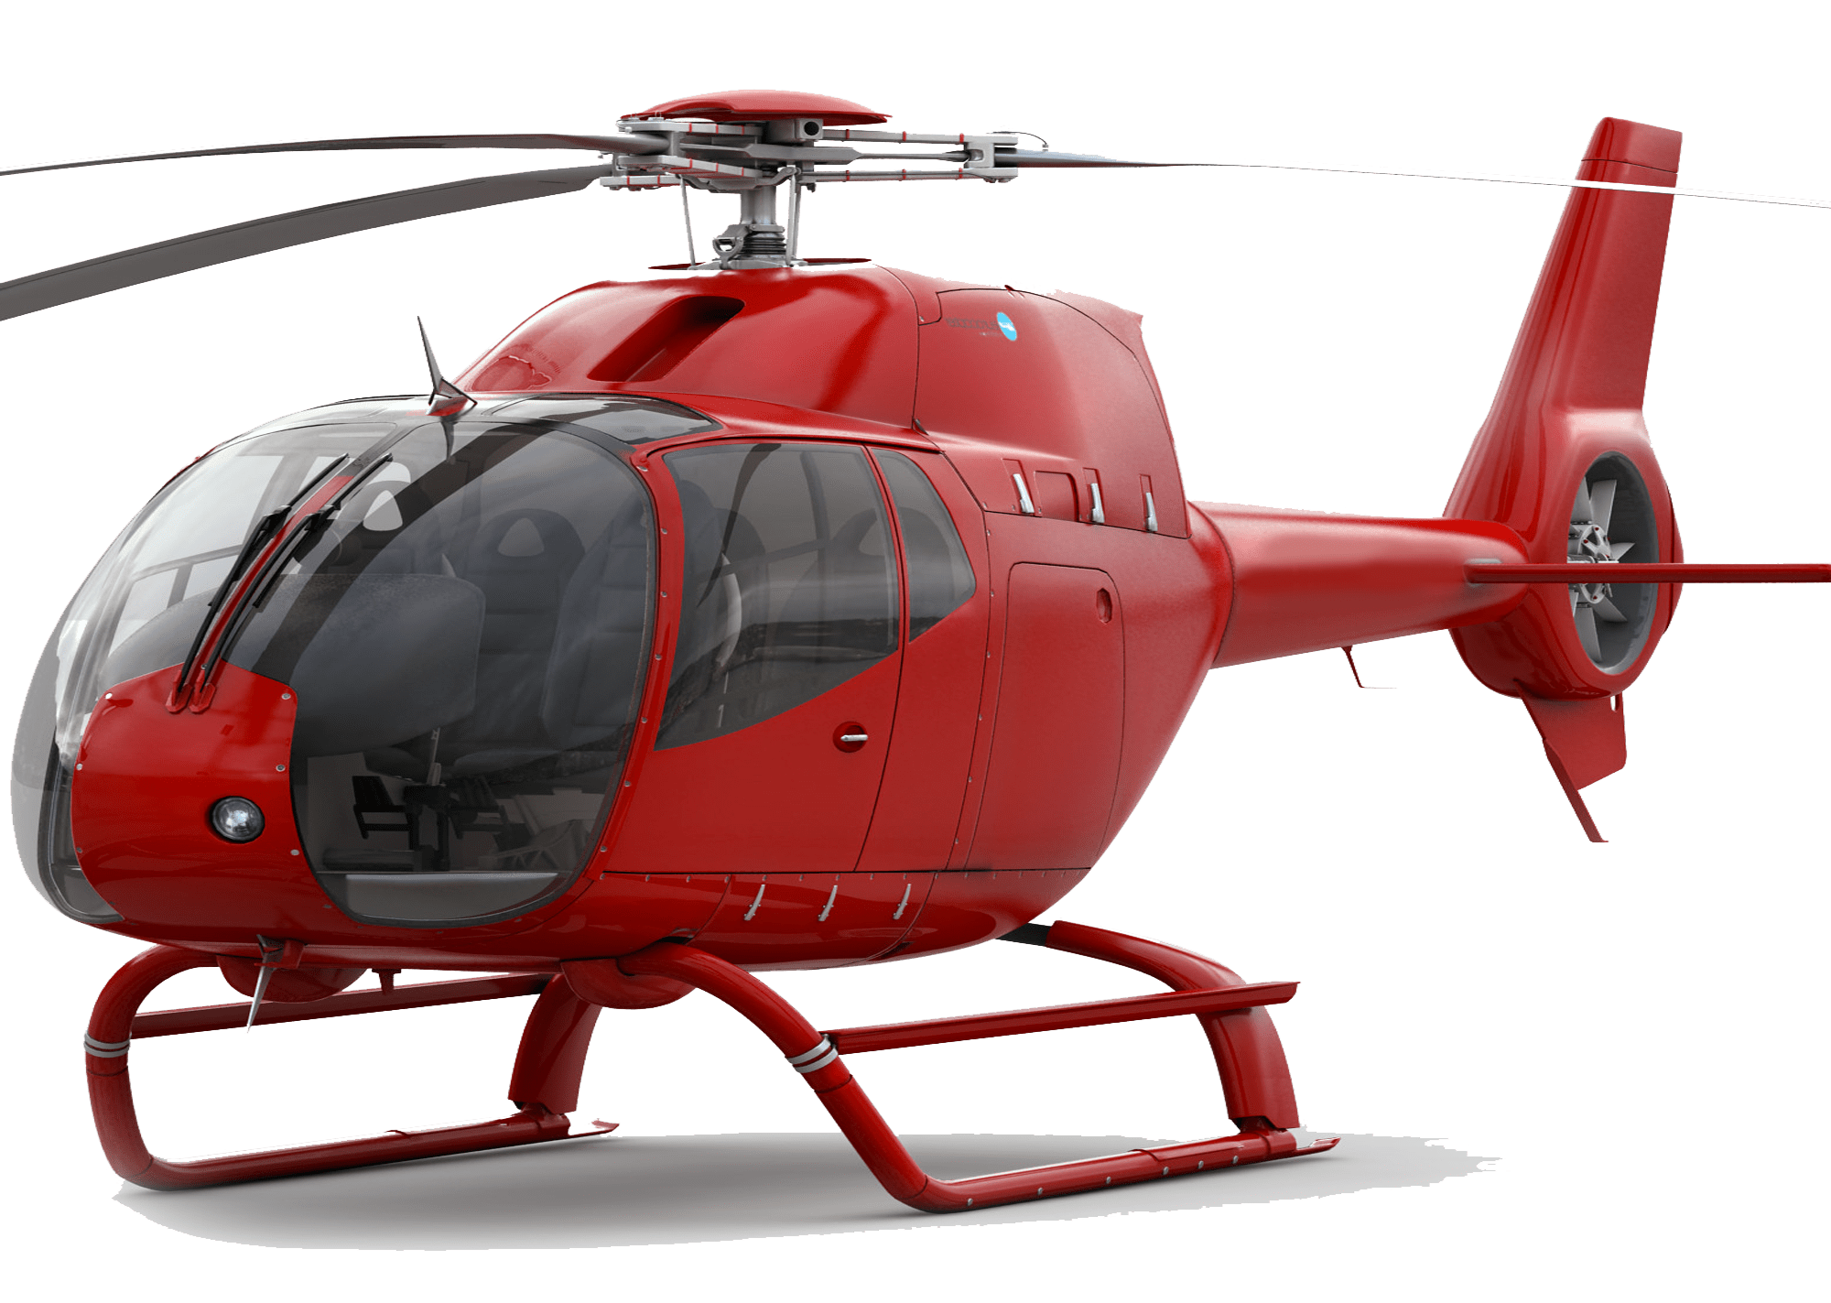
Распредели транспорт по видам
Цель: закрепить умение обобщать и классифицировать предметы по теме «Транспорт».
Задание: Назови транспорт, определи к какому виду он относится. Расскажи Нолику о своём выборе (пример ответа: «Поезд метро передвигается под землей - это подземный транспорт»). Нажимай на картинки с транспортом и узнаешь, правильно ли ты ответил(а).
Наземный транспорт
Воздушный транспорт
Водный транспорт
Подземный транспорт
далее

Slide 5
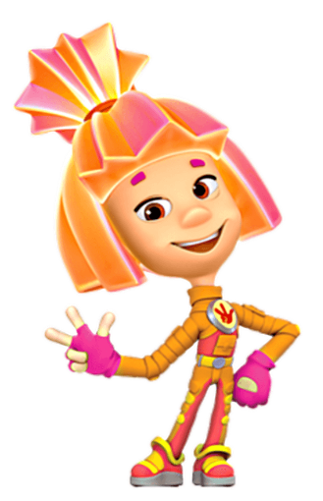
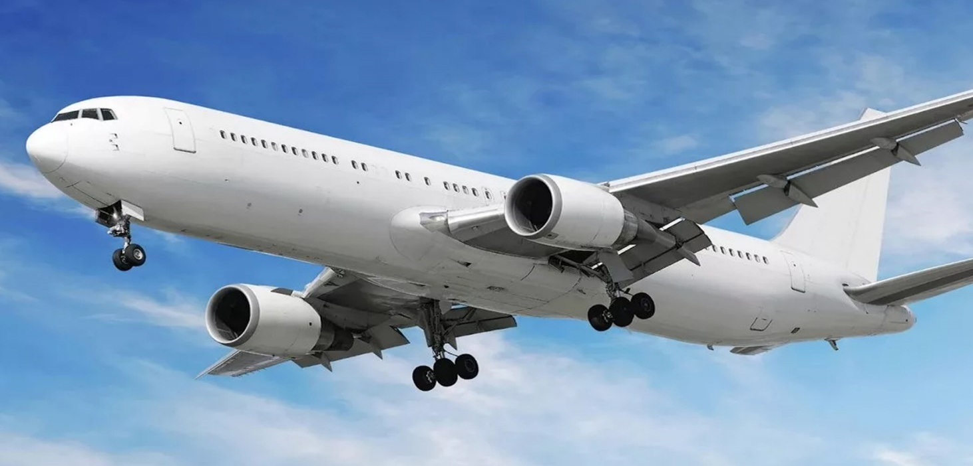
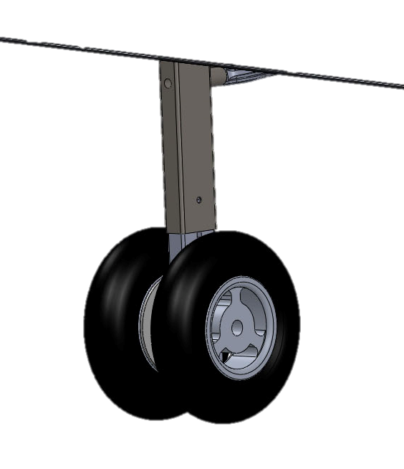

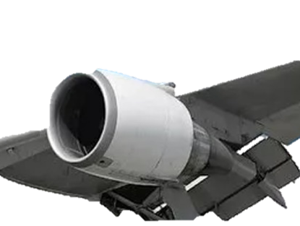
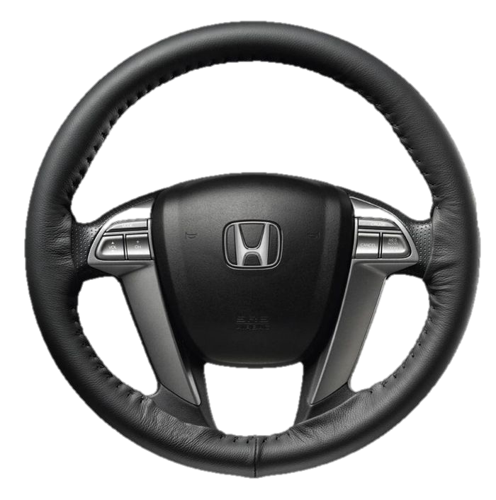
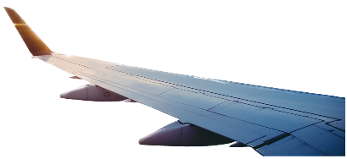
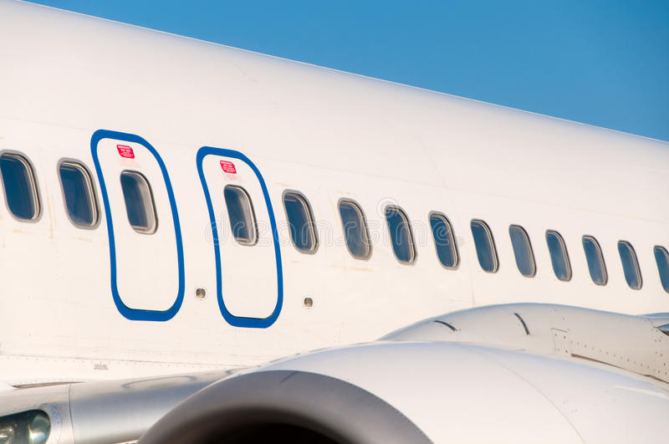
«Что есть у пассажирского самолета?»
Цель: практическое употребление существительных, обозначающих детали и части самолета, единственного и множественного числа в родительном падеже.
Задание: Помоги Симке найти части пассажирского самолета, нажимай на нужные картинки.
Расскажи, что ты выбрал(а), например: «У пассажирского самолета есть турбина» (шасси, иллюминаторы, крыло); «У пассажирского самолета нет якоря» (нет руля).
далее

Slide 6
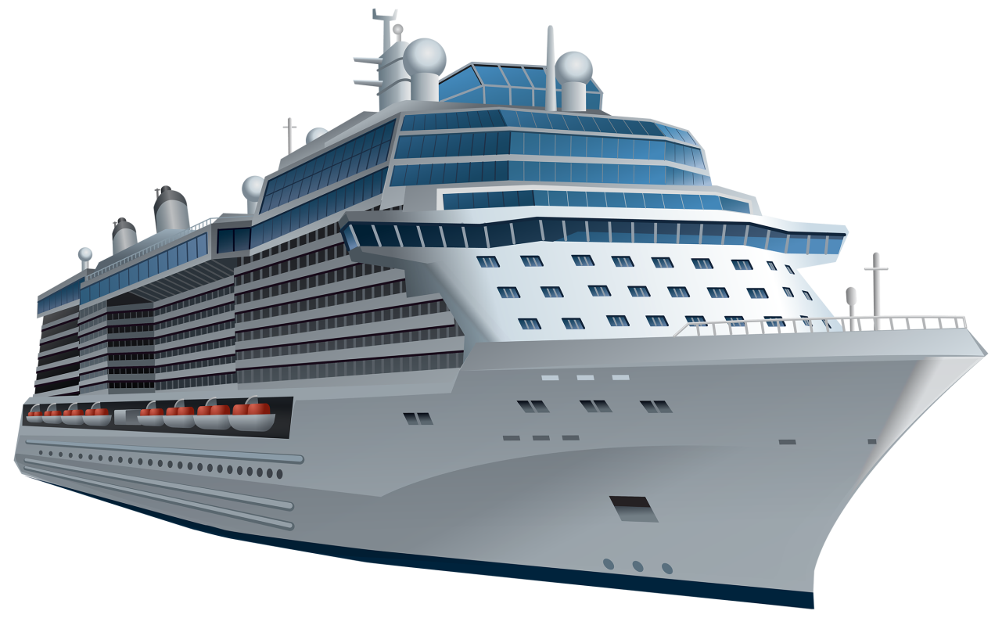


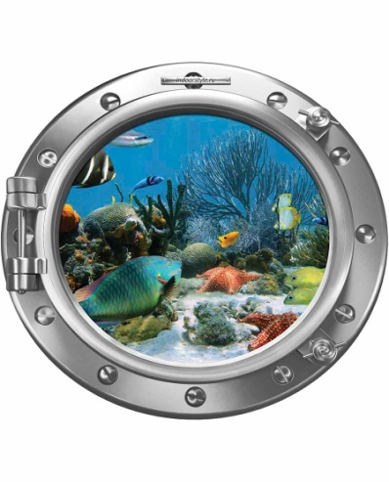
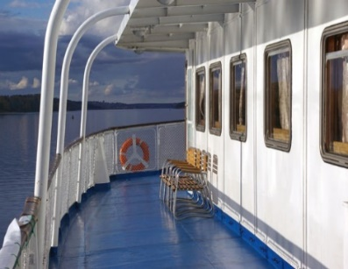
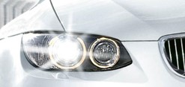
«Что есть у круизного лайнера?»
Цель: практическое употребление существительных, обозначающих детали и части лайнера, единственного и множественного числа в родительном падеже.
Задание: Помоги Симке найти части круизного лайнера, нажимай на нужные картинки.
Расскажи, что ты выбрал(а), например: «У круизного лайнера есть палуба» (якорь, иллюминаторы, спасательный круг); «У круизного лайнера нет шасси» (нет фары).
далее

Slide 7
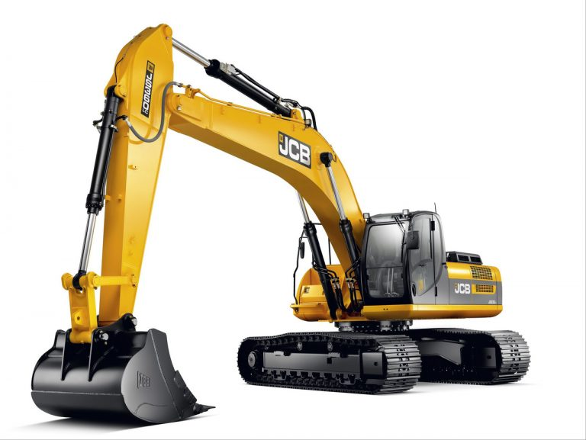
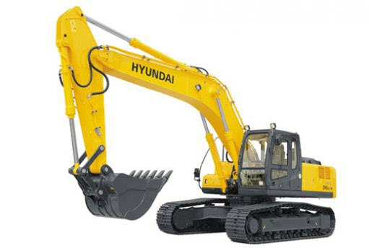
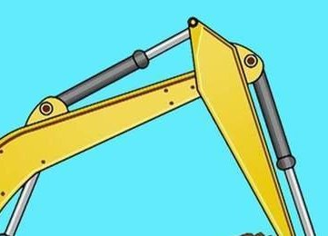
«Что есть у экскаватора?»
Цель: практическое употребление существительных, обозначающих детали и части экскаватора в родительном падеже.
Задание: Помоги Симке найти части экскаватора, нажимай на нужные картинки.
Расскажи, что ты выбрал(а), например: «У экскаватора есть ковш» (стрела, гусеничное устройство); «У экскаватора нет турбины» (нет иллюминатора).
далее

Slide 8


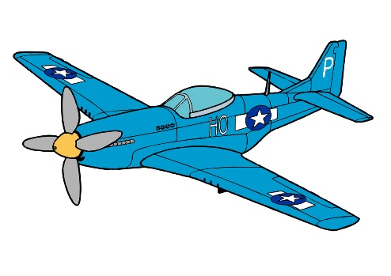
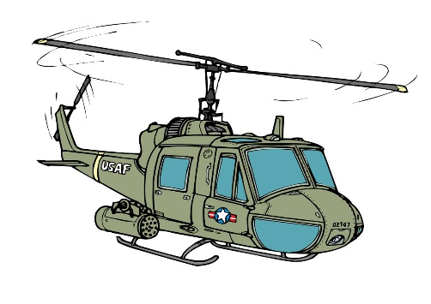


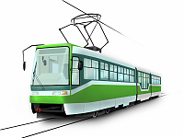

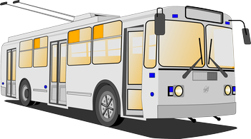
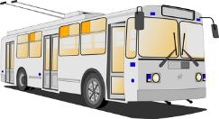
«Транспорт гномов»
Цель: образование и практическое употребление существительных и прилагательных с уменьшительно-ласкательными суффиксами.
Задание: Назови транспорт гномов, указывая его цвет; нажимай на соответствующую картинку и проговаривай, например: «У нас коричневая лодка, а у гномов - коричневенькая лодочка» (синенький теплоходик, голубенький самолётик, серенький вертолётик, жёлтенький грузовичок, красненький катерок, беленький троллейбусик).
далее

Slide 9


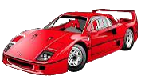
«Транспорт великанов»
Цель: образование и практическое употребление существительных женского и мужского рода с увеличительным суффиксом –ИЩ-.
Задание: Назови транспорт великанов, нажимай на соответствующую картинку и проговаривай, например: «У нас лодка, а у великана – лодища» (теплоходище, самолётище, вертолётище, машинища, трамваище).
далее

Slide 10

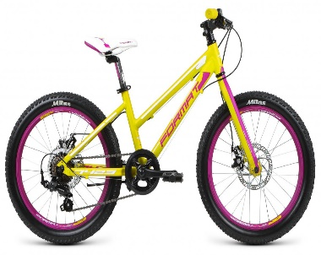
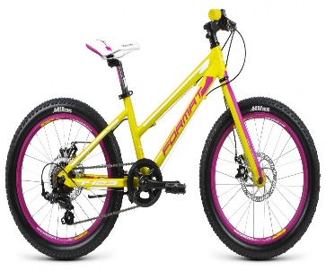







«Сосчитай-ка»
Цель: согласование количественных числительных с прилагательными и существительными мужского, женского и среднего рода.
Задание: Помоги Нолику сосчитать транспорт. Кликай мышкой по звездочке и считай (например, один двухколесный велосипед, два двухколесных велосипеда, три двухколесных велосипеда, четыре двухколесных велосипеда, пять двухколесных велосипедов; одно городское такси …; одна пожарная машина…).
далее

Slide 11

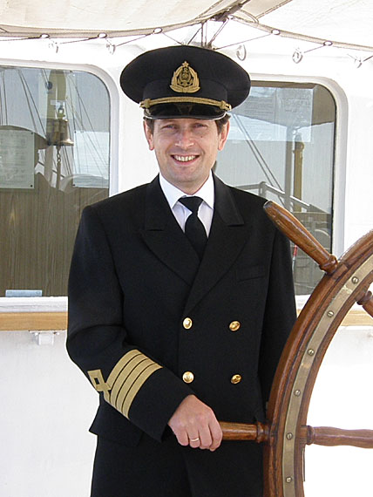
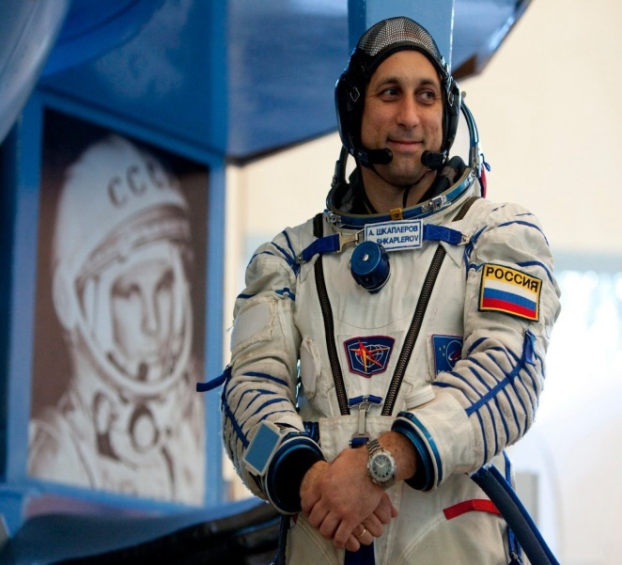
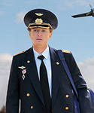
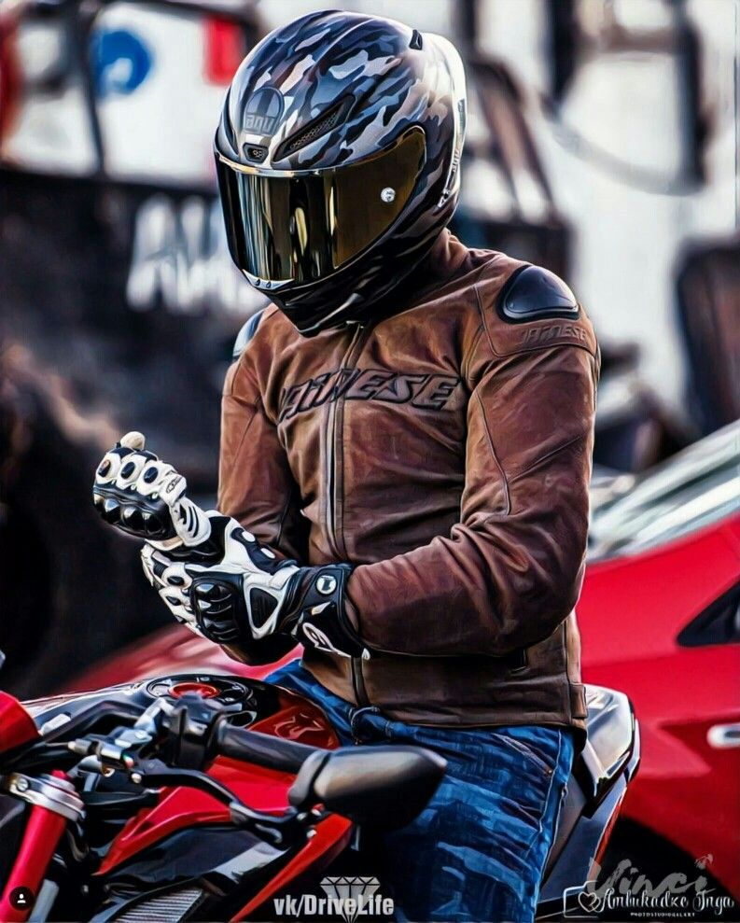

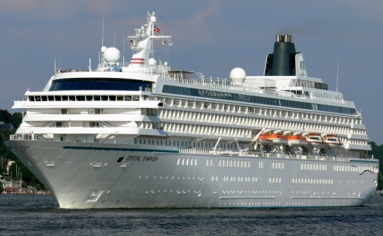
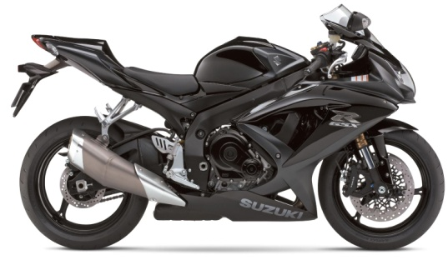
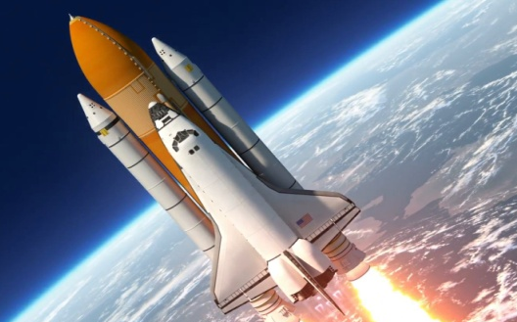
«Кто чем управляет?»
Цель: употребление существительных в форме творительного падежа.
Задание: Расскажи Фиксикам кто чем управляет, например: «Капитан управляет лайнером» (космонавт, пилот, мотоциклист), нажми на капитана и узнаешь правильно ли ты ответил.
ещё

Slide 12
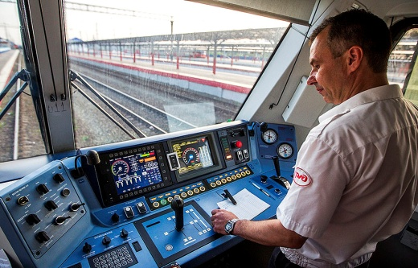
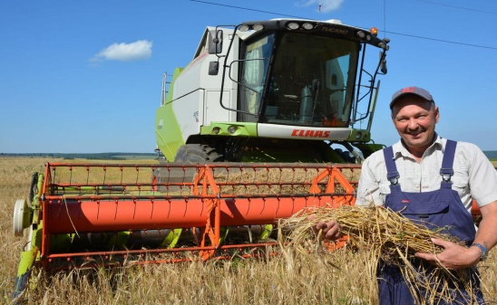
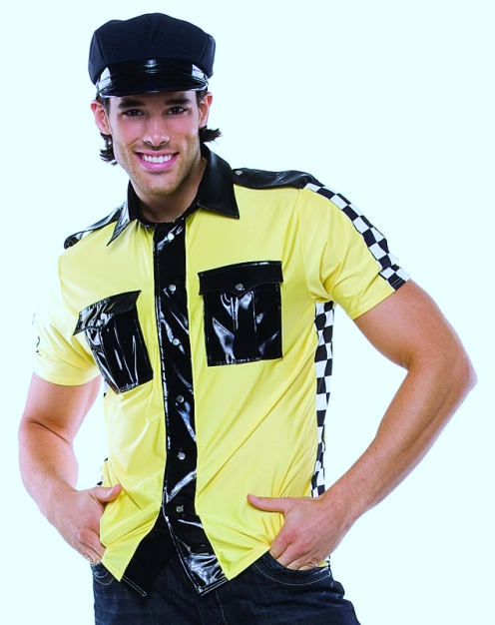
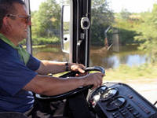
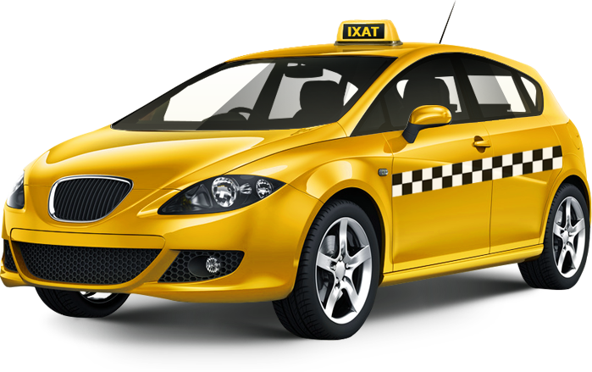
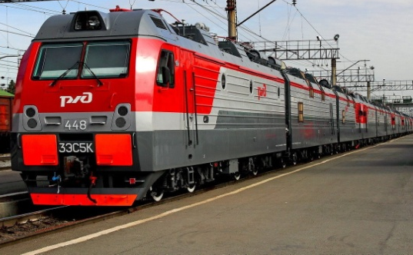
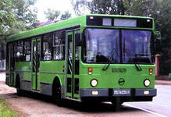
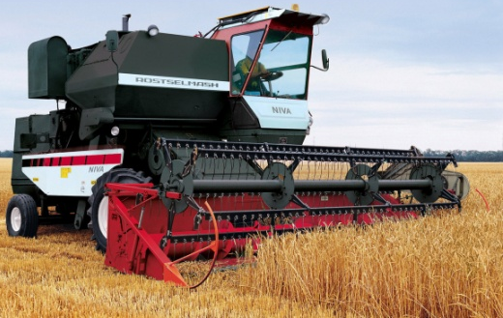
«Кто чем управляет?»
Задание: Расскажи Фиксикам кто чем управляет (Например: «Машинист управляет поездом» (комбайнёр, таксист, водитель) ), нажми на капитана и узнаешь правильно ли ты ответил.
далее

Slide 13


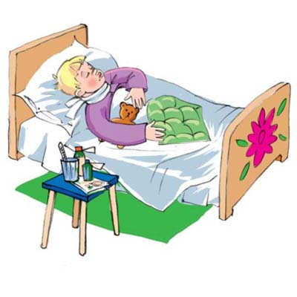
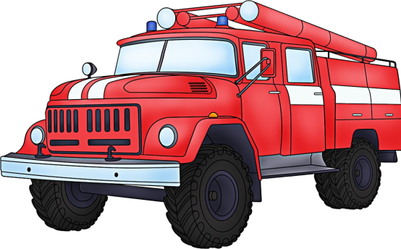
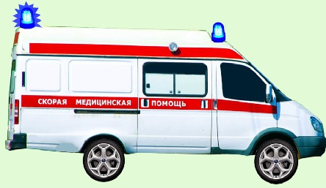

«Куда едет транспорт специального назначения?»
Цель: совершенствовать навык составления простых предложений.
Задание: Расскажи Фиксикам, куда едет специальный транспорт (пример ответ: Пожарная машина едет на пожар. Скорая помощь едет к больному. Самосвал едет на стройку.)
Нажимай на картинки транспорта и узнаешь, правильно ли ты ответил(а).
далее

Slide 14
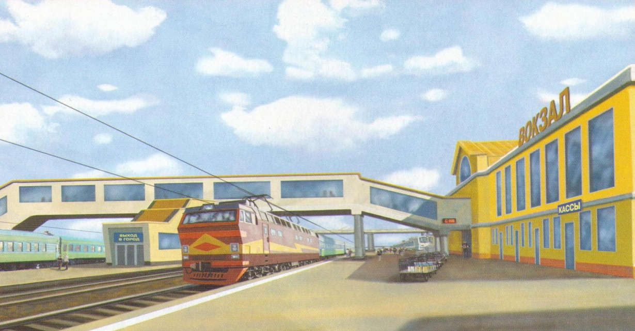
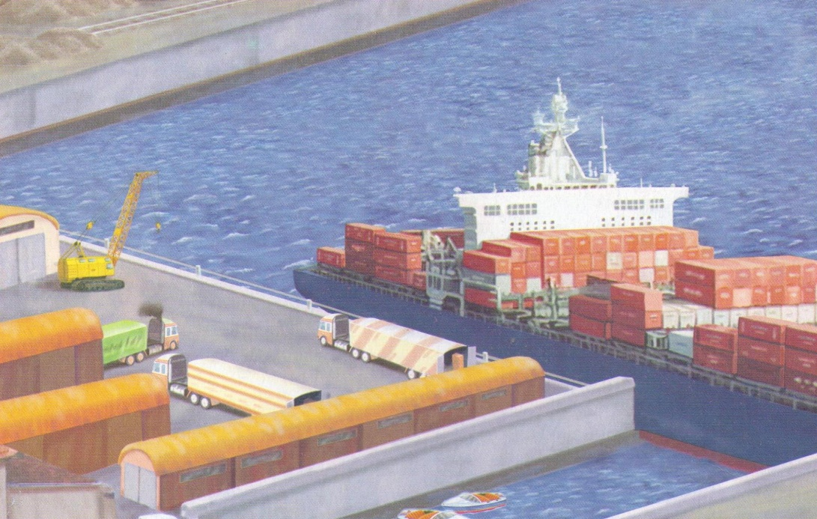
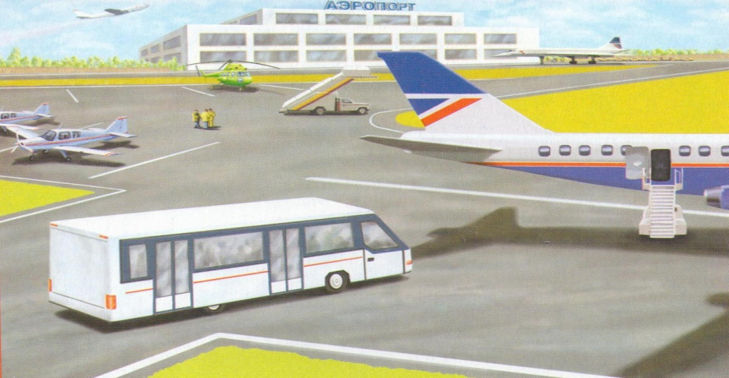





«Куда прибывает (приезжает) транспорт?»
Цель: совершенствовать навык составления простых предложений с предлогами.
Задание: Расскажи Фиксикам, куда прибывает транспорт (пример ответ: Поезд прибывает на вокзал. Теплоход прибывает в морской порт и т.д.) Нажимай на картинки транспорта и узнаешь, правильно ли ты ответил(а).
ВОКЗАЛ
МОРСКОЙ ПОРТ
АЭРОПОРТ
ОСТАНОВКА
далее

Slide 15

«Мы ехали, ехали!»
Цель: образование и практическое употребление приставочных глаголов.
Задание: Кликай мышкой на звёздочку и называй действия выполняемые автомобилем, изменяя слово «ехать».
Автомобиль по дороге (что сделал?) … поехал, на мост… заехал, речку по мосту … переехал, к горе … подъехал, в гору … въехал,… (продолжение на следующем слайде – жми на стрелку)
ещё

Slide 16

Задание: Продолжай кликать на звёздочку и называть действия выполняемые автомобилем, изменяя слово «ехать». (Автомобиль с горы … съехал, от горы … отъехал и домой … приехал).
Вспомни все слова и расскажи ещё раз, как ехал автомобиль.
далее

Slide 17






«Из чего - какой?»
далее
Цель: образование относительных прилагательных от словосочетаний
Задание: закончи предложение: колесо из дерева (какое?) – деревянное (руль из пластмассы (какой?) - …; колесо из резины – …; дверца из металла - …; сиденье из кожи - …; фара из стекла - …).
Нажимай на картинки и узнаешь, правильно ли ты ответил(а).
РЕЗИНОВОЕ
МЕТАЛЛИЧЕСКАЯ
СТЕКЛЯННАЯ
КОЖАНОЕ
ПЛАСТМАССОВЫЙ
ДЕРЕВЯННОЕ

Slide 18



«Сложные слова»
Цель: образование и употребление сложных слов
Задание: нажми на пару слов в рамочках и составь из них одно (сложное) слово, например, сам летит – самолёт, сам катится – самокат и т.д.
ТЕПЛ
О
ИТ
ХОД
О
О
ВЕРТ
ИТ
ЛЕТ
ИТ
О
САМ
ЛЕТ
ИТ
ВЕЗД
Е
Е
ИТ
ХОД
О
ПАР
ИТ
ХОД
САМ
КАТ
О
ИТСЯ
далее

Slide 19
МОЛОДЕЦ!!!

Slide 20

Муниципальное бюджетное дошкольное образовательное учреждение города Иркутска детский сад № 97
Авторы - составители:
Учитель-логопед Некрасова И.А.
Воспитатель Коваленко Н.М.
Воспитатель Панченко И.В.

Slide 21
Используемые источники: картинки – интернет
Все картинки обработаны в программе PowerPoint
Воздушный транспорт: https://www.tinkytyler.org/tags/Ribbon/page/144/
Водный транспорт: https://ru.ac-illust.com/search-result/similar/403183
Наземный транспорт: http://www.vactualpapers.com/wallpaper/road-to-the-city/1400x1050
Подземный транспорт: https://infourok.ru/prezentaciya-vozniknovenie-transporta-v-moskve-1915672.html
«Ехали мы, ехали» (рисованные картинки) от Синицыной Натальи: http://www.danilova.ru/storage/present_ludy.htm

